Slide 1
스토리보드 산재통계

Slide 2
목차
API
크롤링
헤더, 메인
소개
회원가입
마이페이지
산재 뉴스
산재 통계
안전 자료실
주변 산재 검색
주변 병원 검색
관리자

Slide 3
API
Daum 주소 API
- https://postcode.map.daum.net/guide
KakaoMap API
- https://dapi.kakao.com/v2/local/search/address.json
산업재해수 API
- https://safemap.go.kr/opna/data/dataView.do?objtId=178
Kosis API(고용노동통계)
- ttps://laborstat.moel.go.kr/hmp/tblInfo/TblInfoList.do?menuId=0010001100101102&leftMenuId=0010001100101&vwCdVal=MT_PTITLE&upListVal=118_905
산재지정병원 API
- https://www.safemap.go.kr/

Slide 4
크롤링
산재뉴스
- http://sanjaenews.co.kr/
산업안전포털
- https://portal.kosha.or.kr/archive/cent-archive/indust-arch/indust-page1
산재지정 의료기관 찾기
- https://www.comwel.or.kr/comwel/medi/orsc.jsp

Slide 5
메인 , 헤더

Slide 6
프로젝트 명 | 산재 콕 | 화면코드 | 메인header | 버전
작성자 | 최도윤 |  |  | 일자 | 2025-11-24
화면 : header, 비로그인시
로고
description
헤더
1. | (비로그인시) 로그인 : 로그인 페이지 이동 회원가입 : 회원가입 페이지 이동
1
로그인 | 회원가입
소개 | 산재 통계 | 산재 뉴스 | 지도 검색 | 안전 자료실
서비스 소개 |  |  | 주변 산재 검색
핵심 기능 |  |  | 주변 병원 검색

Slide 7
프로젝트 명 | 산재 콕 | 화면코드 | 메인header | 버전
작성자 | 최도윤 |  |  | 일자 | 2025-11-24
화면 : header, 로그인시
로고
description
헤더
1. | (로그인시) 사용자의 이름을 사용하여 환영인사 처리 로그아웃 : 로그아웃 처리(세션) 마이 페이지 : 마이페이지 이동
OOO님 환영합니다.
1
로그아웃 | 마이페이지
소개 | 산재 통계 | 산재 뉴스 | 지도 검색 | 안전 자료실
서비스 소개 |  |  | 주변 산재 검색
핵심 기능 |  |  | 주변 병원 검색

Slide 8
프로젝트 명 | 산재 콕 | 화면코드 | 메인 홈페이지 | 버전
작성자 | 최도윤 |  |  | 일자 | 2025-11-24
화면 경로 : main
로고
헤더
description
메인 페이지
1. | 연령대별, 중분류1별, 성별 1,2,3 순위를 슬라이딩으로 보여준다. (21~23)3년의 정보를 가져온다. 1. 연령별 재해 현황 분석 api 가져오기 2. 업종별 재해 현황 분석 api 가져오기 3. 성별 재해현황 분석 api 가져오기
2. | 산재 통계 페이지 이동
3. | 범위 내 클릭하면 산재 뉴스 상세 페이지 이동t_news의 썸네일 이미지, 기사 요약글, 작성자가 입력된다.
4. | 산재 뉴스 리스트 페이지 이동
히어로 이미지
산재 통계
2
1
연령대
1위 30대
2021~2023
더보기
2위 40대
3위 10대
산재 뉴스
4
3
더보기
이미지
요약글
이미지
요약글
이미지
요약글
작성자
작성자
작성자
푸터

Slide 9
소개

Slide 10
프로젝트 명 | 산재 콕 | 화면코드 | 소개 | 버전
작성자 | 박소윤 |  |  | 일자 | 2025-11-24
화면 경로 : 메인 > 소개(상단)
로고
헤더
description
메인 > 소개(상단)
1. | Depth2 : 서비스소개/ 핵심기능 사이드 서브메뉴 메뉴 선택 시 글자 CSS 다르게
2. | 서비스 소개 content 문제점 제기 산재지정병원 탐색 필요성? 공공 데이터들이 흩어져 있어서 일반인이 한눈에 보기 쉽지 않음
서비스 소개
1
2
서비스 소개
핵심기능
(상단)
“상단 히어로 메시지”
(문제점 제기 및 필요성)

Slide 11
프로젝트 명 | 산재 콕 | 화면코드 | 소개 | 버전
작성자 | 박소윤 |  |  | 일자 | 2025-11-24
화면 경로 : 메인 > 소개(하단)
로고
헤더
description
메인 > 소개(하단)
1. | Depth2 : 서비스소개/ 핵심기능 사이드 서브메뉴 메뉴 선택 시 글자 CSS 다르게
2. | 사용자 그룹 아이콘+텍스트로 사용자 그룹 표현 설명: 각 사용자의 니즈
3. | 서비스의 핵심 가치 3가지 정도?
서비스 소개
1
서비스 소개
핵심기능
(사용자 그룹)
2
아이콘/
일러스트
아이콘/
일러스트
아이콘/
일러스트
현장근로자
-설명
안전관리자
-설명
기업운영자?
-설명
3
[서비스 핵심 가치]

Slide 12
프로젝트 명 | 산재 콕 | 화면코드 | 소개 | 버전
작성자 | 박소윤 |  |  | 일자 | 2025-11-24
화면 경로 : 메인 > 소개(상단)
로고
헤더
description
메인 > 소개(상단)
1. | Depth2 : 서비스소개/ 핵심기능 사이드 서브메뉴 메뉴 선택 시 글자 CSS 다르게
2. | 주요 기능 목록 글머리 기호로? 사용자 맞춤 산재찾기, 병원 찾기,산재통계
핵심기능
1
2
서비스 소개
핵심기능
맞춤 통계 분석 , 안전교육 , 병원/주변 산재 찾기까지 산업재해 예방과 대응을 한 번에 지원하는 주요 기능 영역
주요 기능 목록

Slide 13
회원가입

Slide 14

프로젝트 명 | 산재 콕 | 화면코드 | 로그인 | 버전
작성자 | 김용찬 |  |  | 일자 | 2025-11-24
화면 경로 : main > 로그인 페이지
로고
헤더
description
메인 페이지 > 로그인
1. | 로그인 필수 입력 이메일, 비밀번호
2. | 로그인 성공 >> 메인 페이지로 이동 아이디 형식 불일치시 경고 처리 아이디 , 비밀번호 불일치시 form에서 검증 및 경고 처리
3. | 카카오, 네이버, 구글로 로그인 하기 Aouth2.0 사용하여 소셜 로그인 처리 후 회원정보 입력 페이지로 이동
4. | 회원가입 클릭 >> 회원가입 페이지로 이동
------------------------------------------------------------------------------------------------
계정이 없으세요? 회원가입 하러가기
1
회원아이디(이메일)을 입력해 주세요
아이디를 맞는 형식으로 입력해주세요
회원비밀번호를 입력해 주세요
비밀번호는 필수 요소입니다
2
로그인
3
4
푸터

Slide 15
프로젝트 명 | 산재 콕 | 화면코드 | 회원가입 | 버전
작성자 | 김용찬 |  |  | 일자 | 2025-11-24
화면 경로 : main> 로그인 > 회원가입 페이지
로고
헤더
description
메인 페이지 > 로그인> 회원가입
1. | 아이디: 필수 사용 가능한 ID인지 체크 이메일 형식이 맞는지 체크 비밀번호: 필수 비밀번호 형식이 맞는지 체크 비밀번호 확인 : 필수 비밀번호 입력과 일치하는지 확인 확인 : 폼 검증이 끝난 후 회원 정보 입력 페이지로 이동, 이때 아이디와 비밀번호를 세션에 임시 저장
1
회원 가입
로그인 정보
*아이디 :
6~16자/ 영문소문자, 숫자사용가능
아이디를 맞는 형식으로 입력해주세요
*비밀번호 :
8~16자/ 문자,숫자,특수문자 모두 혼용
비밀번호는 필수 요소입니다
*비밀번호 확인 :
비밀번호 다시 입력해주세요.
비밀번호와 일치하지 않습니다.
확인하기
푸터
Notes:
Ref : 쿠팡

Slide 16
프로젝트 명 | 산재 콕 | 화면코드 | 회원가입 | 버전
작성자 | 김용찬 |  |  | 일자 | 2025-11-24
화면 경로 : main> 로그인 > 회원정보 입력 페이지
로고
헤더
description
메인 페이지 > 로그인> 회원가입
1. | 이름: 필수 생년월일: date 타입으로 입력가능 집 주소 : 필수 입력칸 클릭시 daum주소API를 사용하여 처리 직장 주소 : 필수 입력칸 클릭시 daum주소API를 사용하여 처리 전화번호 : - 없이 11자리 숫자 입력 이메일 : 이메일 형식인지 체크 성별 : 필수 radio로 남/여 체크 가입하기 : 폼 검증 후 가입처리
1
회원 정보
*이름 :
홍길동
*생년월일 :
이름은 필수 요소입니다.
나이는 필수 요소입니다.
*집 주소 :
*직장 주소 :
집 주소는 필수 요소입니다.
직장 주소는 필수 요소입니다
전화번호 :
- 없이 11자리
이메일 :
example@gmail.com
*성별 :
남
여
가입하기
푸터

Slide 17
프로젝트 명 | 산재 콕 | 화면코드 | 회원가입 완료 | 버전
작성자 | 김용찬 |  |  | 일자 | 2025-11-24
화면 경로 : main > 로그인 > 회원가입 > 회원가입 완료 페이지
로고
헤더
description
main > 로그인 > 회원가입 > 회원가입 완료 페이지
1. | 회원가입 안내메시지 출력
2. | 로그인 홈페이지로 이동한다.
1
회원가입이 완료되었습니다.
2
로그인
푸터

Slide 18
마이페이지

Slide 19
프로젝트 명 | 산재 콕 | 화면코드 | 마이페이지 상단 | 버전
작성자 | 최도윤 |  |  | 일자 | 2025-11-24
화면 : 마이페이지 상단
로고
헤더
description
마이페이지 상단
1. | 모든 페이지 접근시 비밀번호를 한번 더 입력받아 보안 강화
1
회원정보수정 | 산재 관리 | 회원 탈퇴

Slide 20
프로젝트 명 | 산재 콕 | 화면코드 | 마이페이지 | 버전
작성자 | 최도윤 |  |  | 일자 | 2025-11-24
화면 경로 : main> 마이페이지 > 회원 정보 수정(체크)
로고
헤더
description
main> 마이페이지(로그인시)
1. | Member Db 에서 정보를 가져와 보여주기
1
º 개인정보보호를 위하여 비밀번호 확인 후 회원정보의 관리/변경이 가능합니다.
º 아래 비밀번호 입력란에 비밀번호 입력 후 “비밀번호 확인＂을 클릭하세요.
비밀번호 입력
비밀번호 :
비밀번호를 입력해 주세요
비밀번호 확인
푸터

Slide 21
프로젝트 명 | 산재 콕 | 화면코드 | 회원가입 | 버전
작성자 | 김용찬 |  |  | 일자 | 2025-11-24
화면 경로 : main> 마이페이지(체크 후)
로고
헤더
description
main> 마이페이지(체크 후)
1. | Member Db 에서 정보를 가져와 보여주기 및 변경 폼 출력 아이디 : 사용자의 아이디 보여주기 수정 불가 이름: 필수 생년월일: date 타입으로 입력가능 집 주소 : 필수 입력칸 클릭시 daum주소API를 사용하여 처리 직장 주소 : 필수 입력칸 클릭시 daum주소API를 사용하여 처리 전화번호 : - 없이 11자리 숫자 입력 이메일 : 이메일 형식인지 체크 성별 : 필수 radio로 남/여 체크 변경하기 : 폼 검증 후 db반영 취소하기 : 메인 페이지로 이동
1
회원 정보
*아이디 :
example
*이름 :
홍길동
*생년월일 :
이름은 필수 요소입니다.
나이는 필수 요소입니다.
*집 주소 :
*직장 주소 :
집 주소는 필수 요소입니다.
직장 주소는 필수 요소입니다
전화번호 :
- 없이 11자리
이메일 :
example@gmail.com
*성별 :
남
여
변경
취소
푸터

Slide 22
프로젝트 명 | 산재 콕 | 화면코드 | 산재 관리 | 버전
작성자 | 최도윤 |  |  | 일자 | 2025-11-24
화면 경로 : main> 마이페이지(로그인시) > 산재 관리 페이지(리스트)
로고
헤더
description
main> 마이페이지(로그인시) > 산재 관리(리스트)
1. | 산재db에서 정보가져와서 처리 일련번호 제목: 사용자가 입력하는 제목 재해일자 : Date 타입으로 업종 : db상의 중분류2 발생형태 , 질병, 주소 Check 기능으로 삭제 여부 결정하기 한 페이지당 4개씩 출력
2. | 추가하기: 산재 추가 페이지로 이동 삭제하기: 리스트에서 check 된 목록 삭제 처리
1
산재 정보
 | 일련번호 | 제목 | 재해일자 | 업종 | 발생형태 | 질병 | 주소
ㅁ | 1 | 다리다침 | 2024-12-30 | 건설업 | - | 진폐증 | 서울특별시 강남구 테헤란로 152
ㅁ | 2 | 뼈뿌러짐 | 2024-09-30 | 중공업 | 골절 | - | 부산광역시 해운대구 센텀동로 45
ㅁ | 3 | 아프다 | 2024-07-30 | 건설업 | 찢어짐 | - | 대구광역시 수성구 달구벌대로 2340
ㅁ | 4 | 아니이게왜 | 2024-04-30 | 중공업 | 골절 | 심장질환 | 경기도 성남시 분당구 판교역로 166
1 | 2 | 3 | 4 | 5 | 6 | 다음 |맨끝
2
추가하기
삭제하기
푸터
Notes:
회원가입의 직종이랑 직무코드 겹치는듯?

Slide 23
프로젝트 명 | 산재 콕 | 화면코드 | 산재 관리 | 버전
작성자 | 최도윤 |  |  | 일자 | 2025-11-24
화면 경로 : main> 마이페이지(로그인시) > 산재 관리 페이지(입력 폼)
로고
헤더
description
main> 마이페이지(로그인시) > 산재 관리(폼)
1. | 제목: 사용자가 입력하는 산재 리스트 제목 10글자 제한 업종: 업종 선택 시 그에 대응하는 상위 업종 분류 을 자동으로 설정하여 사용자가 업종을 선택할 때 스크립트가 해당 상위 카테고리를 자동으로 선택하도록 구현한다. 필수, select 재해일자 : 필수 Date 타입으로 받기 YYYY-MM-DD 광업 : 석탄광업 및 채석업, 석회석·금속·비금속광업 및 기타광업 건설업: 건설업 …. 발생주소 : 필수 다음주소api 사용 발생형태/질병/모두: 필수 Radio 타입 발생형태 선택시 질병 select가 disable이 되고, 질병 선택시 발생형태 select가 disable이 된다. 모두를 선택시에는 둘 다 입력해야 한다. Default 모두
2. | Form에 입력 검증이 모두 통과했다면 가입확인 페이지로 이동
1
산재 정보 입력
* 제목 :
* 업종 :
* 재해일자 :
* 발생주소 :
*발생형태 :
*질병:
*모두:
발생형태
질병
2
등록하기
푸터
Notes:
회원가입의 직종이랑 직무코드 겹치는듯?

Slide 24
프로젝트 명 | 산재 콕 | 화면코드 | 회원 탈퇴 | 버전
작성자 | 최도윤 |  |  | 일자 | 2025-11-24
화면 경로 : main> 마이페이지(로그인시) > 회원탈퇴
로고
헤더
description
main> 마이페이지(로그인시) > 회원탈퇴
1. | 탈퇴 안내 메시지 출력
2. | 탈퇴시 해당 user db 초기화 및 세션처리
1
정말 탈퇴 하시겠습니까?
2
탈퇴하기
푸터
Notes:
회원가입의 직종이랑 직무코드 겹치는듯?

Slide 25
산재 뉴스

Slide 26
프로젝트 명 | 산재 콕 | 화면코드 | 산재 뉴스 | 버전
작성자 | 이하랑 |  |  | 일자 | 2025-11-24
화면 경로 : main > 산재 뉴스
로고
헤더
description
main > 산재 뉴스
1. | 산재 뉴스(사이트) 에서 크롤링 Db에 기사이미지, 기사 제목, 요약글, 기사 작성일, 원본 뉴스 링크 저장 뉴스 db에서 정보 가져와 화면에 출력 제목 ,이미지, 내용 클릭시 원본 뉴스 링크를 타고 페이지 이동 기사 간단 내용은 LLM 으로 비동기로 처리
2. | 한 페이지당 기사 10개씩 출력
1
기사
이미지
기사 제목
기사 간단 내용
작성 날짜
기사
이미지
기사 제목
기사 간단 내용
작성 날짜
기사
이미지
기사 제목
기사 간단 내용
작성 날짜
2
1 | 2 | 3 | 4 | 5 | 6 | 다음 |맨끝
푸터
Notes:
작성자도?

Slide 27
산재 통계

Slide 28
프로젝트 명 | 산재 콕 | 화면코드 | 로그인체크 | 버전
작성자 | 최도윤 |  |  | 일자 | 2025-11-24
화면 경로 : main > 산재 통계 페이지(비로그인시)
로고
헤더
description
메인 > 산재 통계 페이지(비로그인시)
1. | 비로그인시 로그인이 필요하다고 사용자에게 알린다.
2. | 메인 홈페이지로 이동한다.
3. | 로그인 페이지로 이동한다.
1
로그인이 필요한 서비스 입니다.
2
메인 화면으로
3
로그인
푸터

Slide 29
프로젝트 명 | 산재 콕 | 화면코드 | 산재 통계 | 버전
작성자 | 김용찬 |  |  | 일자 | 2025-11-24
화면 경로 : main > 산재 통계 페이지 (검색 전)
로고
헤더
description
메인 > 산재 통계 페이지
1. | 회원DB, 산재정보 DB, 회원업종DB 에서 정보를 찾아 회원 프로필에 이름, 업종(2), 나이, 성별 명시
2. | 정보선택을 클릭시 회원이 등록한 산재정보 목록 표시 업종(2), 발생형태, 질병 (드롭다운)
3. | 분석 기간에 따른 통계 자료 변경 (Button) 분석기간 선택시 관련 통계 집계
1
000 님의 프로필
업종(1): 업종(2): 나이: 성별:
2
나의 산재
3
별칭1
별칭2
별칭3
별칭4
분석 기간:
최근 1년
2년
3년
분석을 시작하려면 기간을 선택하세요.
푸터

Slide 30
프로젝트 명 | 산재 콕 | 화면코드 | 산재 통계 | 버전
작성자 | 김용찬 |  |  | 일자 | 2025-11-24
화면 경로 : main > 산재 통계 페이지 (검색 후)
로고
헤더
description
메인 > 산재 통계 페이지
1. | 최근 1년, 2년, 3년 (Button) 에 따른 통계 집계 및 시각화 고용노동통계의 산업재해현황API를 보면 년도별 통계분석 가능
2. | 고용노동통계 산업재해현황API 활용한 내 업종 재해율 , 내 업종 사망률, 내 업종 재해유형, 내 업종 사망유형 집계
000 님의 프로필
업종(1): 업종(2): 나이: 성별:
나의 산재
1
분석 기간:
최근 1년
2년
3년
2
내 업종 재해율
- 재해율 %
- 전년 대비 증감률
내 업종 사망률
- 사망률 %
- 전년 대비 증감률
내 업종 재해유형
- 가장 많이 다친 유형
- 전년 대비 증감률
내 업종 사망유형
- 가장 많은 사망 유형
- 전년 대비 증감률
Notes:
구성해야함

Slide 31
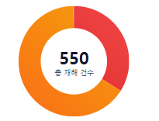
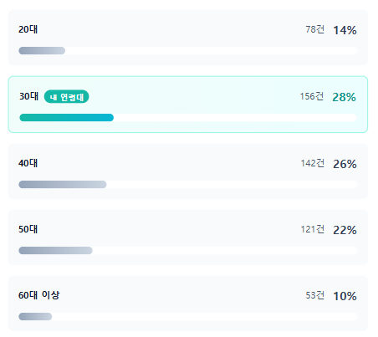
프로젝트 명 | 산재 콕 | 화면코드 | 산재 통계 | 버전
작성자 | 김용찬 |  |  | 일자 | 2025-11-24
화면 경로 : main > 산재 통계 페이지 (검색 후)
로고
헤더
description
메인 > 산재 통계 페이지
1. | 고용노동통계 산업재해현황API 활용한 성별 재해현황 , 성별 사망현황 통계시각화
2. | 고용노동통계 산업재해현황API 활용한 연령별 재해현황 , 연령별 사망현황 통계시각화
1
남 vs 여
재해현황
남 : 건수 및 퍼센트
여 : 건수 및 퍼센트
남 vs 여
사망현황
남 : 건수 및 퍼센트
여 : 건수 및 퍼센트
2
연령대별 재해현황
연령대별 사망현황

Slide 32
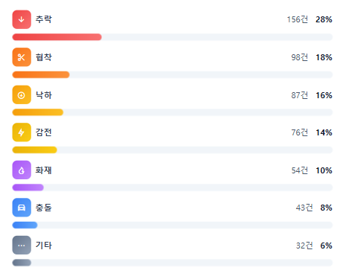
프로젝트 명 | 산재 콕 | 화면코드 | 산재 통계 | 버전
작성자 | 김용찬 |  |  | 일자 | 2025-11-24
화면 경로 : main > 산재 통계 페이지 (검색 후)
로고
헤더
description
메인 > 산재 통계 페이지
1. | 고용노동통계 산업재해현황API 활용한 발생형태별 재해현황, 발생형태별 재해사망현황 통계시각화 (회원이 부상으로 재해를 당했을떄)
1
내 업종 재해유형
내 업종 재해 유형별 사망현황

Slide 33
프로젝트 명 | 산재 콕 | 화면코드 | 산재 통계 | 버전
작성자 | 김용찬 |  |  | 일자 | 2025-11-24
화면 경로 : main > 산재 통계 페이지 (검색 후)
로고
헤더
description
메인 > 산재 통계 페이지
1. | 고용노동통계 산업재해현황API 활용한 질병별 재해현황, 질병별 재해사망현황 통계시각화(회원이 질병으로 재해를 당했을떄)
1
내 업종 재해질병 유형
내 업종 재해질병 유형별 사망현황

Slide 34
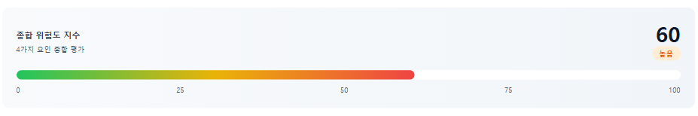
프로젝트 명 | 산재 콕 | 화면코드 | 산재 통계 | 버전
작성자 | 김용찬 |  |  | 일자 | 2025-11-24
화면 경로 : main > 산재 통계 페이지 (검색 후)
로고
헤더
description
메인 > 산재 통계 페이지
1. | 요인들을 종합해서 종합위험도 지수 통계시각화 (위험도 계산 로직을 직접 구현) 이 4가지 요인을 종합평가하여 위험도 추출 예정 재해율 - 해당 업종의 평균 재해 발생 빈도 사망률 - 해당 업종의 평균 사망 발생 빈도 위험 재해 유형 - 해당 회원의 주요 재해 유형이 해당 업종에서 차지하는 비율 취약성 지표 - 해당 회원의 성별, 연령대에서 재해/사망이 발생하는 비율
2. | 사용자 정보에 기반한 안전자료실 페이지로 이동한다.
3. | 사용자 정보에 기반한 주변 산재 찾기 페이지로 이동한다.
4. | 사용자 정보에 기반한 주변 산재 병원 찾기로 이동한다.
1
종합 위험도 평가
2
3
4
나에게 필요한 안전 가이드 보기
내 위치 기반 위험 탐색하기
가까운 응급·산재병원 찾기
푸터

Slide 35
안전 자료실

Slide 36
프로젝트 명 | 산재 콕 | 화면코드 | 로그인체크 | 버전
작성자 | 박소윤 |  |  | 일자 | 2025-11-24
화면 경로 : main > 안전 자료실 페이지(비로그인시)
로고
헤더
description
메인 > 안전 자료실 페이지(비로그인시)
1. | 비로그인시 로그인이 필요하다고 사용자에게 알린다.
2. | 메인 홈페이지로 이동한다.
3. | 로그인 페이지로 이동한다.
1
로그인이 필요한 서비스 입니다.
2
메인 화면으로
3
로그인
푸터

Slide 37
프로젝트 명 | 산재 콕 | 화면코드 | 안전자료실 | 버전
작성자 | 박소윤 |  |  | 일자 | 2025-11-24
화면 경로 : 메인 > 안전 자료실(상단)
로고
헤더
description
메인 > 안전 자료실(상단)
1. | 추천콘텐츠 영역 카드 슬라이드로 출력 Default: 최근 본 자료 슬라이드 당 3개씩 보여줌. 슬라이드 총 2개 총 6개의 카드 보여줌
2. | 이미지 : 안전교육 자료 이미지 제목 : 안전교육 자료 제목 자료제목이나 이미지 클릭 시 해당 자료 상세페이지로 이동
안전자료실
최근 본 자료
1
이미지
이미지
이미지
<
>
2
자료 제목
자료 제목
자료 제목

Slide 38

프로젝트 명 | 산재 콕 | 화면코드 | 안전 자료실 | 버전
작성자 | 박소윤 |  |  | 일자 | 2025-11-24
화면 경로 :메인 > 안전 자료실 필터영역(중간)
로고
헤더
description
메인 > 안전 자료실 필터영역(중간)
1 | 자료형태 유형 체크박스로 선택 동영상 / OPS(One Point Sheet) / 책자 / PPT / 기타 로 나누어 분류
2 | 텍스트 검색란 검색텍스트가 자료제목에 들어가있는 자료 검색 placeholder(‘제목검색’)
3 | 검색 버튼 클릭 시 설정한 필터 및 텍스트 검색 기반으로 자료 검색함. 하단(다음페이지) 에 검색결과 나옴
1
자료유형 |
검색 |
제목검색
2
3
검색

Slide 39
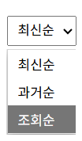
프로젝트 명 | 산재 콕 | 화면코드 | 안전 자료실 | 버전
작성자 | 박소윤 |  |  | 일자 | 2025-11-24
화면 경로 :메인 > 안전 자료실 검색 후(하단)
로고
헤더
description
메인 > 안전 자료실 검색 후(하단)
1. | 검색 / 필터 설정 후 검색 클릭 시 나타나는 검색결과 목록 리스트 한페이지당 6~7개정도만
2. | 태그 3~4개만 표시 4개보다 많을 시 ‘….’ substring 상세페이지에서만 태그 전체 보여줌 자료 내용: 길이가 100자 넘으면 자동 ‘…’ substring. 상세페이지에서만 전체 본문 제공
3. | 안전교육 자료 썸네일
4. | 최신순/ 과거순/ 조회순 정렬기능 Select
5. | 페이징 처리
검색
검색결과
4
1
교육자료 제목
교육자료 제목
3
대표
이미지
2
태그 / 태그 / 태그 ……
내용 설명
태그 / 태그 / 태그 ……
대표
이미지
내용 설명
5
1 | 2 | 3 | 4 | 5 | 6 | 다음 |맨끝

Slide 40
프로젝트 명 | 산재 콕 | 화면코드 | 자료상세 | 버전
작성자 | 박소윤 |  |  | 일자 | 2025-11-24
화면 경로 : 메인 > 안전 자료실 > 자료상세 페이지(상단)
로고
헤더
description
메인 > 안전 자료실 > 자료상세 페이지
1. | 왼쪽상단에 자료 제목 오른쪽 상단에 자료 작성일(s_created_at)과 조회수(s_view_count) 표시
2 | 이미지 : 안전교육 자료 이미지, 이미지 클릭 시 Modal 확대
3. | 자료형태: 해당 자료의 제공 형태 표시 키워드 : 크롤링의 태그 모두 표시 출처: 출처명
4. | 내용: 크롤링한 내용 원문 표시(전체내용)
5. | 동영상 자료일 경우만 영상플레이어로 띄움. 동영상 자료가 아닐 경우 영상플레이어 없음. 영상 안 시작버튼을 눌러야 영상 시작함.
6 | 원본 KOSHA 상세페이지로 redirect
자료 상세
1
자료 제목
작성일 | 조회수
2
3
이미지
자료 형태 :OPS
키워드 : 태그1, 태그2, 태그3
출처: KOSHA
4
내용
5
6
원본페이지로 이동 (KOSHA)

Slide 41
프로젝트 명 | 산재 콕 | 화면코드 | 자료상세 | 버전
작성자 | 박소윤 |  |  | 일자 | 2025-11-24
화면 경로 : 메인 > 안전 자료실 > 자료상세 페이지(상단), 동영상 있을 시
로고
헤더
description
메인 > 안전 자료실 > 자료상세 페이지
1. | 동영상이 있을시 이미지와 내용 하단에 동영상이 제공된다.
자료 상세
이미지
출처: KOSHA
내용
1

Slide 42
프로젝트 명 | 산재 콕 | 화면코드 | 자료 상세 | 버전
작성자 | 박소윤 |  |  | 일자 | 2025-11-24
화면 경로 : 메인 > 안전 자료실 > 자료상세 페이지(하단)
로고
헤더
description
메인 > 안전 자료실 > 자료상세 페이지
1. | 연관 콘텐츠 추천 기준 1순위: 현재 자료와 겹치는 태그 개수가 많은 순 2순위: 조회수(s_view_count) 높은 순 3순위: 최신 등록일(s_created_at) 내림차순 (동점일 경우)
2. | 이미지 : 안전교육 자료 이미지 제목 : 안전교육 자료 제목 자료제목이나 이미지 클릭 시 해당 자료 상세페이지로 이동
연관 컨텐츠
1
2
이미지
이미지
이미지
2
이미지
이미지
이미지
<
>
자료 제목
자료 제목
자료 제목
자료 제목
자료 이름
자료 제목

Slide 43
주변 산재 검색

Slide 44
프로젝트 명 | 산재 콕 | 화면코드 | 로그인체크 | 버전
작성자 | 김용찬 |  |  | 일자 | 2025-11-24
화면 경로 : main > 주변 산재 검색 페이지(비로그인시)
로고
헤더
description
메인 > 주변 산재 검색 페이지(비로그인시)
1. | 비로그인시 로그인이 필요하다고 사용자에게 알린다.
2. | 메인 홈페이지로 이동한다.
3. | 로그인 페이지로 이동한다.
1
로그인이 필요한 서비스 입니다.
2
메인 화면으로
3
로그인
푸터

Slide 45
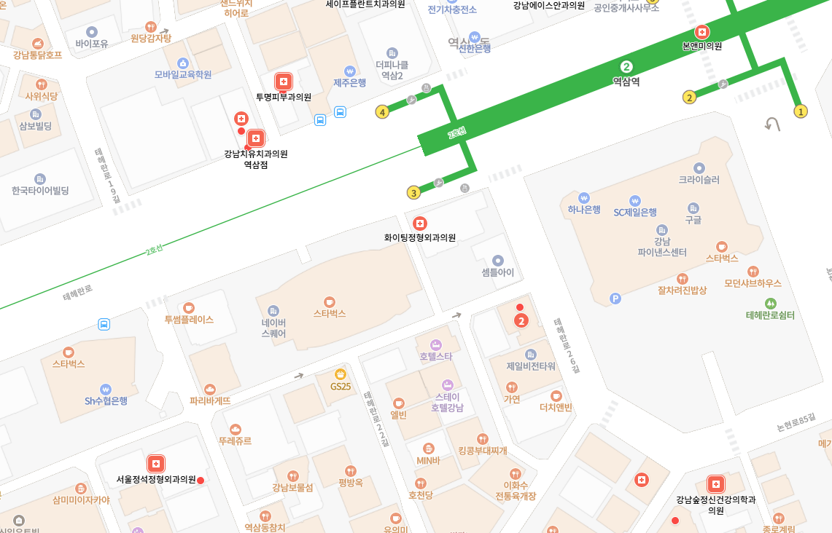
프로젝트 명 | 산재 콕 | 화면코드 | 주변 산재 | 버전
작성자 | 김용찬 |  |  | 일자 | 2025-11-24
화면 경로 : main > 주변 산재 검색(상단)
로고
헤더
description
main > 주변 산재 검색(상단)
1. | 사용자 집,근무지,사고지역 위치 Click 후 검색 >> 선택에 따른 산업재해수 API 와 KaKao 지도 API를 필터링하여 지도에 마킹
2. | 지도에 표시되어 있는 총 발생 건수 지도 반경에 따라 발생건수 업데이트
3. | 마커 Click >> 연동된 산업재해수 API로 추가 상세정보 확인 상세정보 (발생년도, 관할구역, 소재지)
4. | 사고지역은 개인 산재 데이터를 기준으로 별칭과 발생주소를 드롭다운 으로 구현
1
4
2
위치선택:
총 발생 건수
집
근무지
사고지역
별칭1
별칭2
별칭3
별칭4
근무지/산업재해 상황
주변 산업재해 발생 현황을 확인하세요
소재지:
관할구역:
발생년도:
3

Slide 46
프로젝트 명 | 산재 콕 | 화면코드 | 주변 산재 | 버전
작성자 | 김용찬 |  |  | 일자 | 2025-11-24
화면 경로 : main > 주변 산재 검색(하단)
로고
헤더
description
main > 주변 산재 검색(하단)
1. | 사용자의 집/근무지/사고 지역에 따라 지도에 마커표시된 산업재해 목록 리스트 사용자의 위치 기준 가까운 Top5개 산업재해 리스트 제공
1
산업재해 목록 Top 5
1️⃣ 소재지:
관활구역:
발생연도:
2️⃣ 소재지:
관활구역:
발생연도:
3️⃣ 소재지:
관활구역:
발생연도:
4️⃣ 소재지:
관활구역:
발생연도:
5️⃣ 소재지:
관활구역:
발생연도:
푸터

Slide 47
주변 병원 검색

Slide 48
프로젝트 명 | 산재 콕 | 화면코드 | 로그인 체크 | 버전
작성자 | 김용찬,이하랑 |  |  | 일자 | 2025-11-24
화면 경로 : main > 주변 병원 검색 페이지(비로그인시)
로고
헤더
description
메인 > 주변 병원 검색 페이지(비로그인시)
1. | 비로그인시 로그인이 필요하다고 사용자에게 알린다.
2. | 메인 홈페이지로 이동한다.
3. | 로그인 페이지로 이동한다.
1
로그인이 필요한 서비스 입니다.
2
메인 화면으로
3
로그인
푸터

Slide 49
프로젝트 명 | 산재 콕 | 화면코드 | 주변 병원 검색 | 버전
작성자 | 김용찬,이하랑 |  |  | 일자 | 2025-11-24
화면 경로 : main > 주변 병원 검색
로고
헤더
description
main > 주변 병원 검색
1. | 사용자 집,근무지,사고지역 위치 Click 후 검색 >> 선택에 따른 산재지정의료기관 API 를 필터링
2. | 선택 위치기준 필터링 되어 나온 가까운 의료기관 Top10 리스트 제공
3. | 의료기관 정렬 평점순, 거리순, 리뷰 많은 순
4. | 각 의료기관 상세보기 Click>> 병원 상세 페이지로 이동
1
위치선택:
선택한 위치를 기준으로 가까운 산재지정의료기관을 찾아드립니다.
집
근무지
사고지역
별칭1
별칭2
별칭3
별칭4
❗ 산재 지정의료기관이란?
근로복지공단이 지정한 의료기관으로, 산업재해를 당한 근로자가 요양급여를 받을 수 있는 병원입니다. 산재보험 적용을 받으며, 치료비 부담 없이 진료를 받으실 수 있습니다.
2
3
주변 산재지정의료기관
구분
평점순
거리순
리뷰 많은 순
1️⃣ 의료 기관명:
주소:
전화번호: >>상세보기
2️⃣ 의료 기관명:
주소:
전화번호: >>상세보기
3️⃣ 의료 기관명:
주소:
전화번호: >>상세보기
4️⃣ 의료 기관명:
주소:
전화번호: >>상세보기
4
푸터

Slide 50

프로젝트 명 | 산재 콕 | 화면코드 | 병원 상세 | 버전
작성자 | 김용찬,이하랑 |  |  | 일자 | 2025-11-24
화면 경로 : main > 주변 병원 검색 > 병원 상세(상단)
로고
헤더
description
main > 주변 병원 검색 > 병원 상세(상단)
1. | https://www.comwel.or.kr/comwel/medi/orsc.jsp 크롤링 하여 해당 산재 지정 의료기관 상세기본 정보 가져오기 API로 상세정보 가져오기 주소:api에서 거리 가져오기 전화 번호 :api에서 거리 가져오기 거리 : api에서 거리 가져오기 평점 : 이 의료기관에 대한 평점 평균 리뷰 : 이 의료기관에 대한 리뷰 갯수
2. | Kakao 지도 API를 활용하여 해당 산재 지정 의료기관 위치를 마커 표시 줌 레벨 만들어보면서 체크
1
1️⃣ 의료기관명
거리: 0.8km.
리뷰 444
주소 전화번호
ex)서울특별시 종로구 대학로 101 ex) 02-2072-2114
기본정보
종별 : ex) 요양병원
부가기능: ex) 진폐요양
재활인증 (만료일): 2026-12-31
진료제한 (기간) : -
의료기관평가 (평가연도): -
2
위치
푸터

Slide 51

프로젝트 명 | 산재 콕 | 화면코드 | 병원 상세 | 버전
작성자 | 김용찬,이하랑 |  |  | 일자 | 2025-11-24
화면 경로 : main > 주변 병원 검색 > 병원 상세(중단)
로고
헤더
description
main > 주변 병원 검색 > 병원 상세(중단)
1. | 작성자 ID 리뷰 내용 작성 날짜 평점: 10점 만점을 기준으로 별 반개당 1점 사용자가 클릭해서 수정 현재 체크한 점수가 몇점인지 사용자에게 보여주기 만약 로그인한 사용자가 입력한 리뷰라면 수정하기, 삭제하기 버튼 추가 구현 삭제 : 리뷰 삭제
2. | 리뷰 4개만 보여주고 더보기를 누르면 인피니티 스크롤
1
리뷰
10
💬리뷰
리뷰 등록하기
작성자ID: 여기 병원 별로1….. 2025-10-23
작성자ID: 여기 병원 별로2….. 2023-10-23
삭제
작성자ID: 여기 병원 별로3….. 2022-10-23
작성자ID: 여기 병원 별로2….. 2023-10-23
2
더보기
푸터

Slide 52
관리자

Slide 53
프로젝트 명 | 산재 콕 | 화면코드 | 관리자 header | 버전
작성자 | 최도윤 |  |  | 일자 | 2025-11-27
화면 : 관리자 header
1
description
헤더
1. | 관리자의 id로 환영인사 처리 로그아웃: 세션처리
환영합니다, OOO님.
대시보드
회원 관리
회원 산재 조회
리뷰 관리
로그아웃

Slide 54
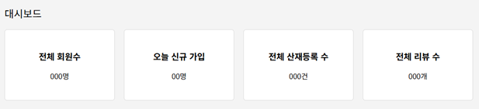
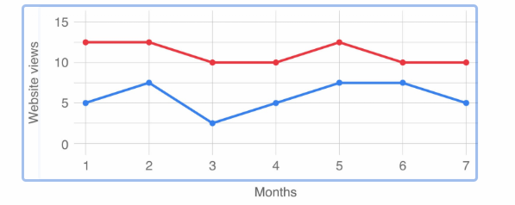
프로젝트 명 | 산재 콕 | 화면코드 | 관리자 대시보드 | 버전
작성자 | 김용찬 |  |  | 일자 | 2025-11-27
화면 : 관리자 대시보드
헤더
description
관리자 대시보드
1. | 관리자가 대략적인 회원의 흐름을 한눈에 볼수 있는 페이지
1
월별 신규가입 , 산재등록
🔴 신규가입
🔵 산재등록

Slide 55
프로젝트 명 | 산재 콕 | 화면코드 | 관리자 회원 관리 | 버전
작성자 | 최도윤 |  |  | 일자 | 2025-11-27
화면 : 관리자 페이지 > 관리자 회원 관리
헤더
description
관리자 페이지 > 관리자 회원 관리
1. | 민감한 개인정보를 제외한 회원정보 보여주기
2. | 삭제: 클릭시 “삭제하시겠습니까?” alert 창 띄어주고 확인하면 회원 삭제 삭제 시 회원 테이블에 탈퇴 상태로 표시
1
회원 관리
2
No. | 이름 | 이메일 | 가입일 | 삭제
5 |  |  |  | [삭제]
4 |  |  |  | [삭제]
3 |  |  |  | [삭제]
2 |  |  |  | [삭제]
1 |  |  |  | [삭제]
1 | 2 | 3 | 4 | 5 | 6 | 다음 |맨끝

Slide 56


프로젝트 명 | 산재 콕 | 화면코드 | 회원 산재 조회 | 버전
작성자 | 최도윤 |  |  | 일자 | 2025-11-24
화면경로 : 관리자 페이지 > 회원 산재 조회
헤더
description
관리자 페이지 > 회원 산재 조회
1. | 산재등록 목록 검색필터 업종/발생형태/질병/재해일자 select 지역은 사용자가 지역명 일부를 입력만 해도 목록으로 보여주어 선택하는 방식
2. | 회원 산재등록 목록 테이블
회원 산재 조회
검색 / 필터
1
지역
회원 산재등록 목록
2
No. | 회원명 | 업종 | 발생형태 | 질병 | 재해일자 | 사고지역
1 | 홍길동 | 출판·인쇄·제본업 | 끼임 | 우측 손가락 골절 | 2023-11-01 | 서울시 강남구
1 | 2 | 3 | 4 | 5 | 6 | 다음 |맨끝

Slide 57
프로젝트 명 | 산재 콕 | 화면코드 | 관리자 리뷰관리 | 버전
작성자 | 이하랑 |  |  | 일자 | 2025-11-24
화면 경로 : 관리자 페이지 > 관리자 리뷰관리
헤더
description
관리자 페이지 > 관리자 리뷰관리
1. | 회원들이 등록한 리뷰 열람 가능 각 테이블 클릭 시 => 리뷰 상세 페이지로 이동
2. | 열람 하고싶은 리뷰 검색 가능 구분 => 전체, 병원 이름, 작성자 ID select
리뷰 관리
2
구분
검색
1
전체
병원 이름
작성자 ID
No.
병원 이름
작성자 ID
작성 날짜
8
병원 이름
작성자 ID
작성 날짜
7
병원 이름
작성자 ID
작성 날짜
6
병원 이름
작성자 ID
작성 날짜
5
병원 이름
작성자 ID
작성 날짜
4
병원 이름
작성자 ID
작성 날짜
3
병원 이름
작성자 ID
작성 날짜
2
병원 이름
작성자 ID
작성 날짜
1
병원 이름
작성자 ID
작성 날짜
1 | 2 | 3 | 4 | 5 | 6 | 다음 |맨끝

Slide 58
프로젝트 명 | 산재 콕 | 화면코드 | 관리자 리뷰 상세 | 버전
작성자 | 이하랑 |  |  | 일자 | 2025-11-24
화면 경로 : 관리자 페이지 > 관리자 리뷰관리 > 관리자 리뷰 상세 페이지
헤더
1
description
관리자 페이지 > 관리자 리뷰관리 > 리뷰 상세 페이지
1. | 해당 리뷰에 대한 정보를 자세히 알 수 있는 페이지
2. | 목록: 리뷰 관리 페이지로 이동
리뷰 상세
작성자 ID:
병원 이름:
작성 날짜:
내용:
2
목록
Notes:
작성자도?

